Slide 1
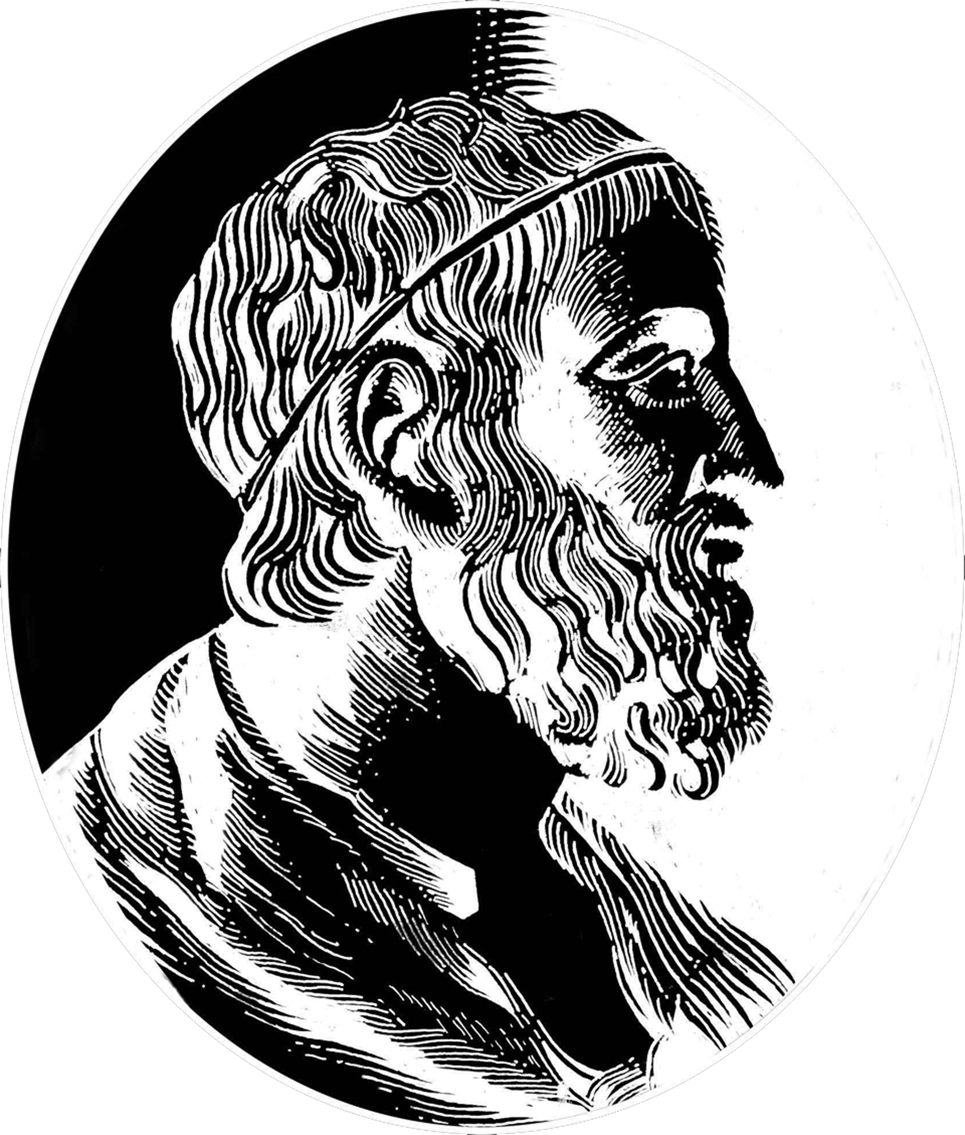

MAC0499 – Trabalho de Formatura Supervisionado
Detecção de padrões de leitura com baixa taxa de amostragem
Aluno: Carlos Eduardo Leão Elmadjian
Orientador: Prof. Dr. Carlos Hitoshi Morimoto
IME-USP

Slide 2
Tópicos
MAC0499 – Trabalho de Formatura Supervisionado
2/22
Introdução
Características da leitura
Baixa taxa de amostragem
Algoritmos de detecção
Algoritmo proposto
Avaliação
Resultados
Aplicações

Slide 3
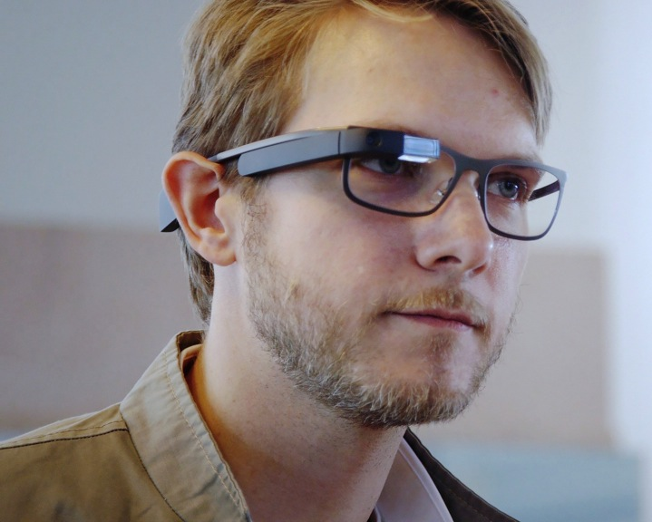

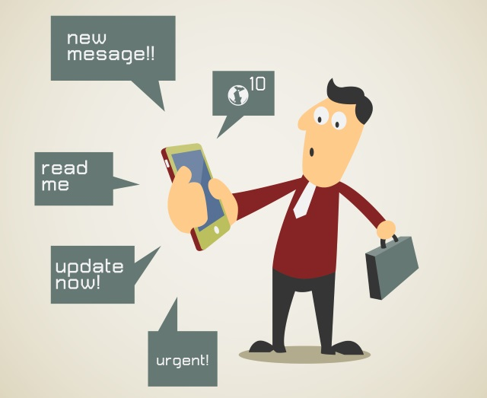
Introdução
MAC0499 – Trabalho de Formatura Supervisionado
3/22
Motivação
Aplicações para computação vestível
Consumo de energia
Qualidade das interações
Nova mensagem!
ENGADGET.COM
ANDROIDCOMMUNITY.COM
MAKEUSEOF.COM
Leia-me!
Atualiza-
ção!
Urgente!

Slide 4
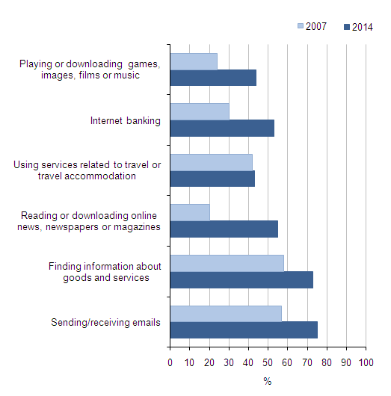



Introdução
MAC0499 – Trabalho de Formatura Supervisionado
4/22
Por que a leitura?
Uma das interações mais frequentes
Indicativo de atividade primária
Feedback de relevância
Jogando ou baixando jogos, imagens, filmes, música
Acessando o banco
Usando serviços de viagem ou acomodação
Lendo notícias, jornais ou revistas
Procurando informações sobre produtos e serviços
Mandando ou lendo emails
FONTE: Office for National Statistics – Reino Unido

Slide 5
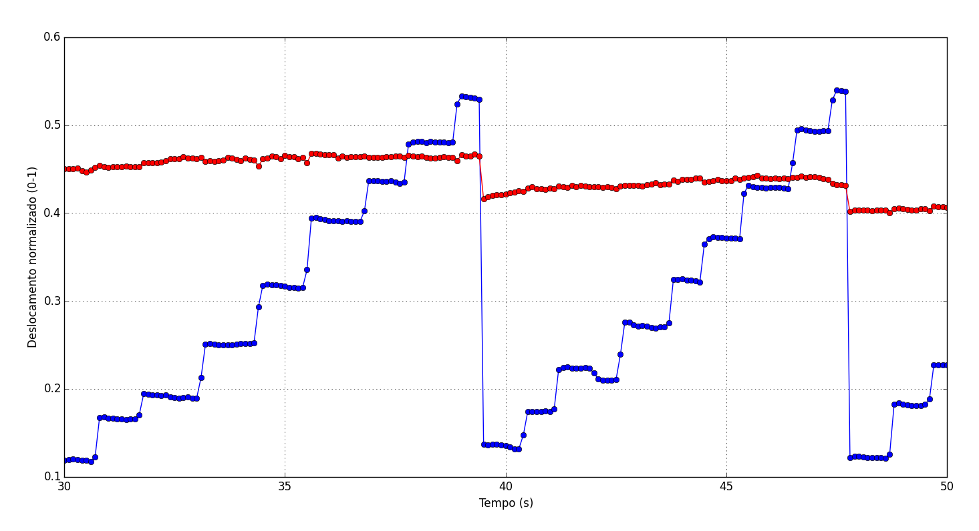
Características da leitura
MAC0499 – Trabalho de Formatura Supervisionado
5/22
Comportamento típico
Fixações de 200 a 300 ms
Sacadas curtas à direita
Regressões em transições de linha
regressão
sacada
fixação

Slide 6
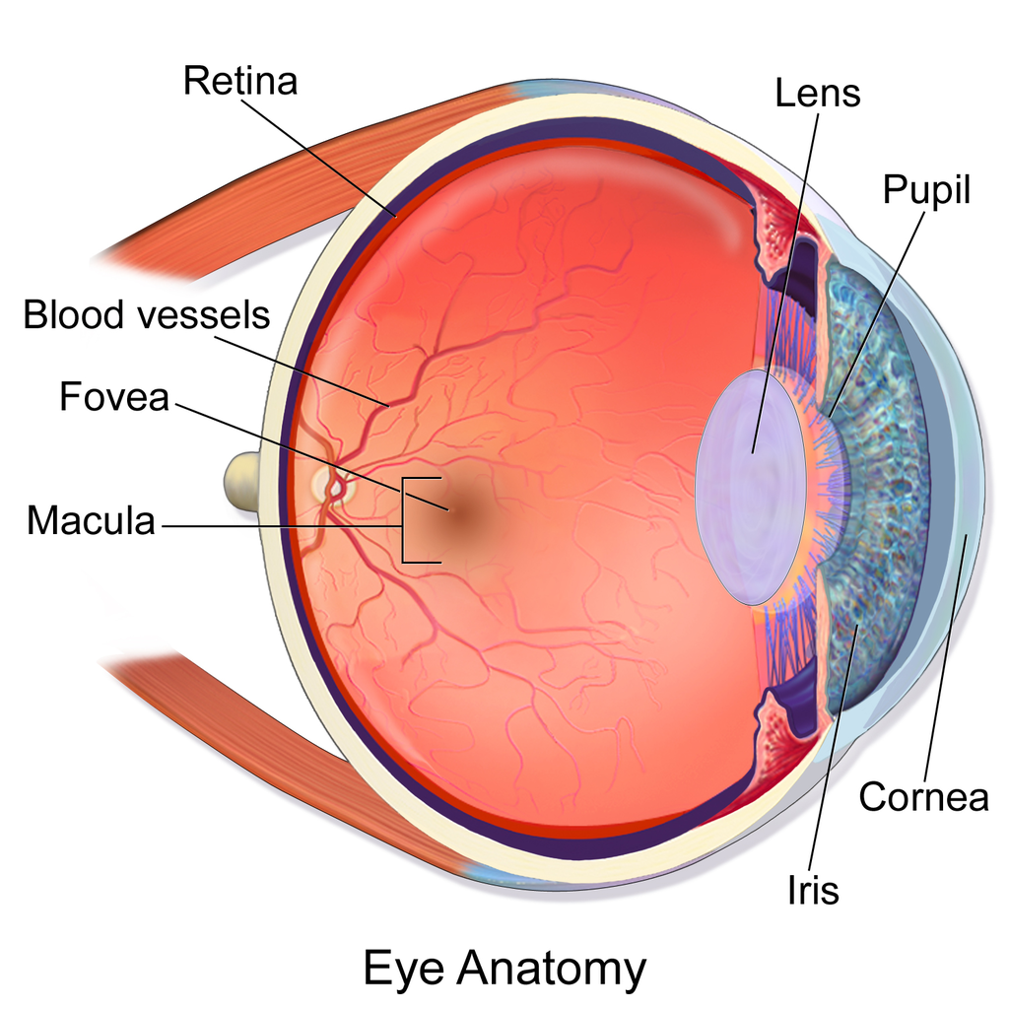
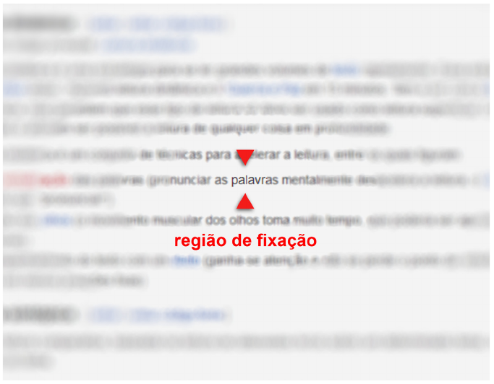

Características da leitura
MAC0499 – Trabalho de Formatura Supervisionado
6/22
Processamento de informações
Supressão sacádica
Visão foveada
Acuidade limitada
Cristalino
Pupila
NVIDIA.COM
Vasos
Fóvea
Mácula
Córnea
Íris
Anatomia do olho
CC – Bruce Blausen

Slide 7
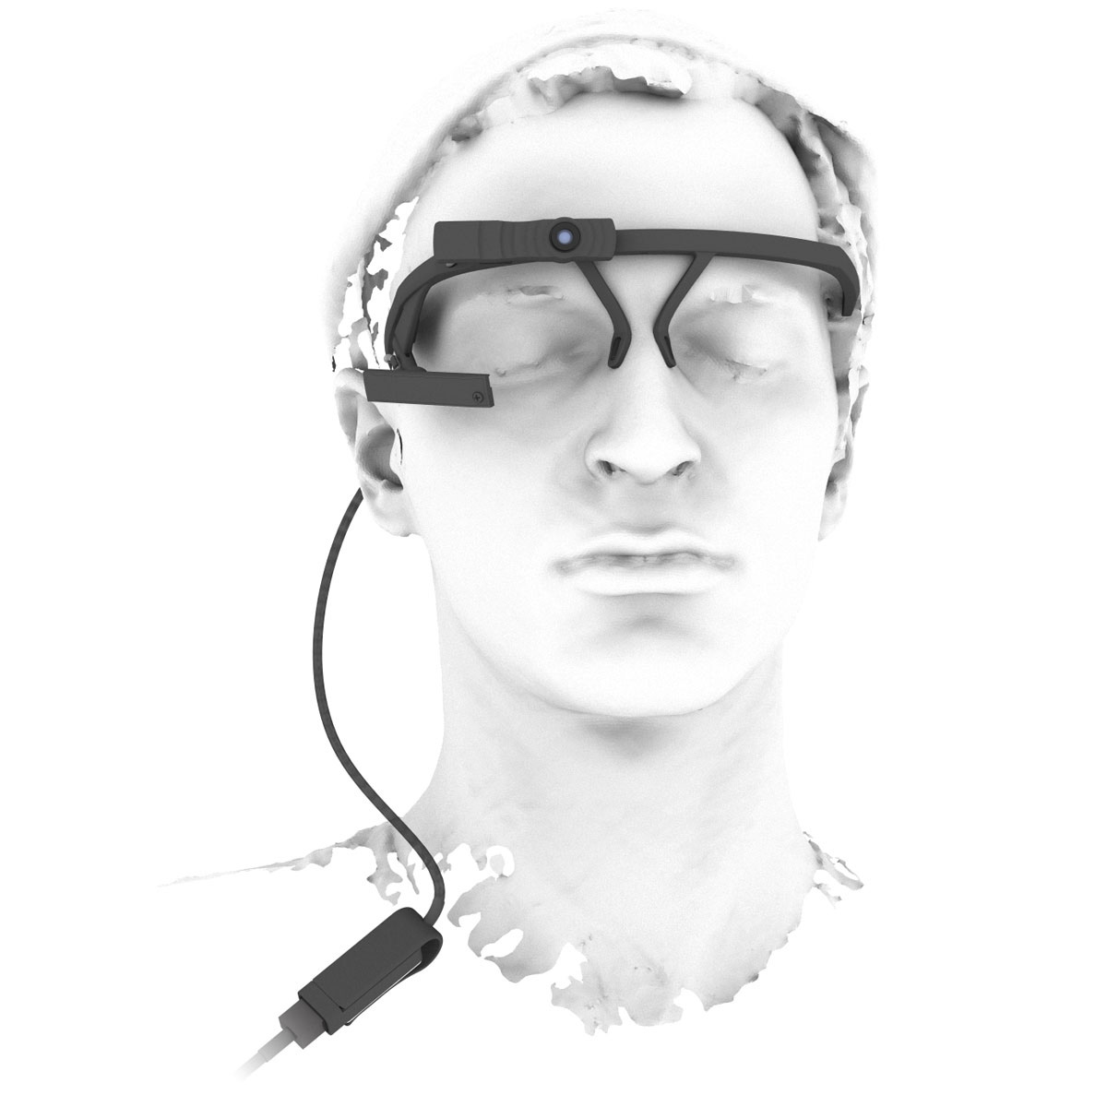
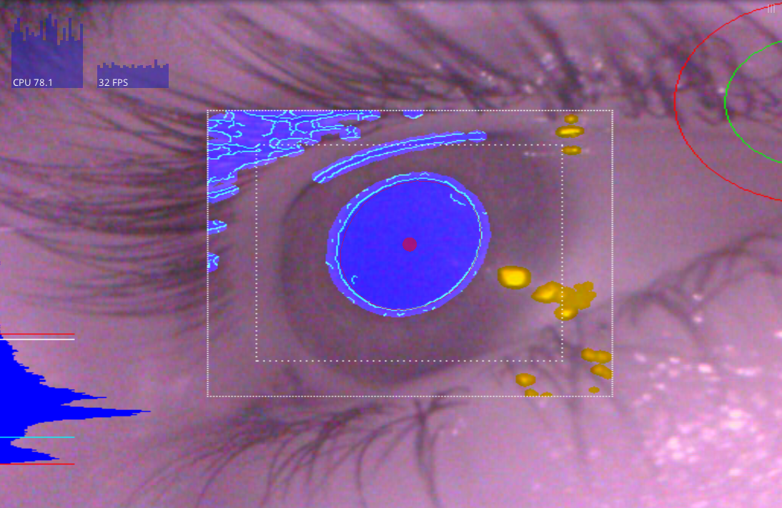
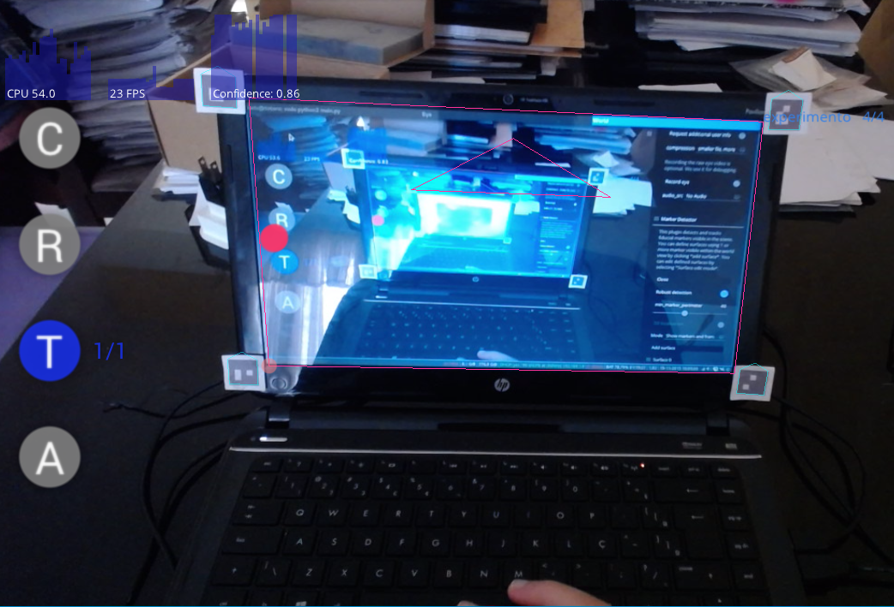
Baixa taxa de amostragem
MAC0499 – Trabalho de Formatura Supervisionado
7/22
Como rastrear esse comportamento?
Câmera infravermelho
Processamento de imagens do olho
Função de calibração para superfície
Problema: alto custo computacional
Solução: redução da taxa de amostragem
PUPIL-LABS.COM

Slide 8
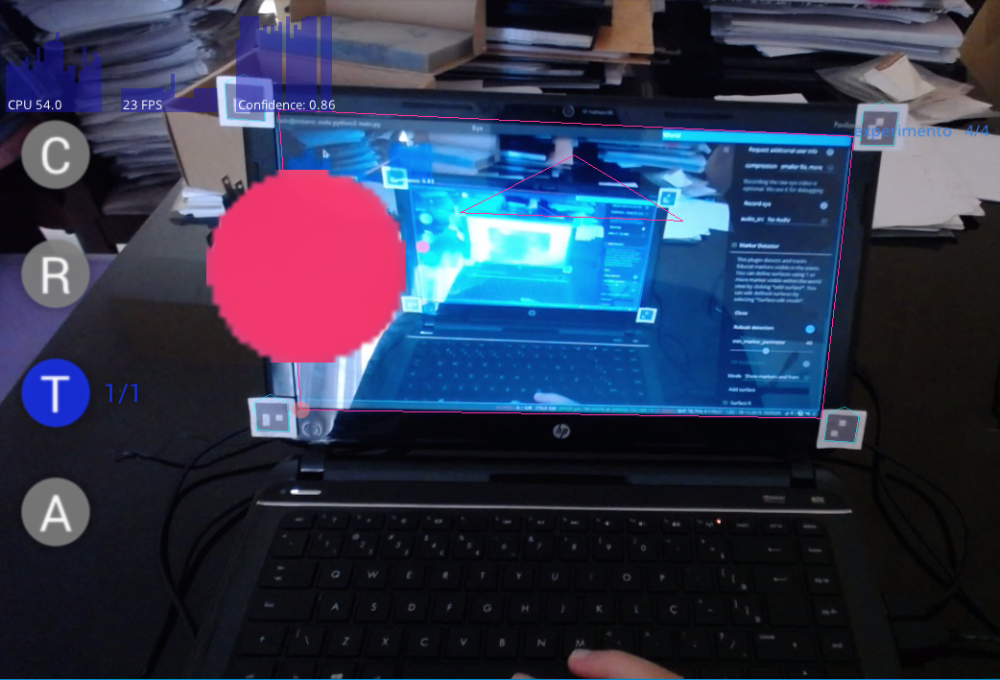
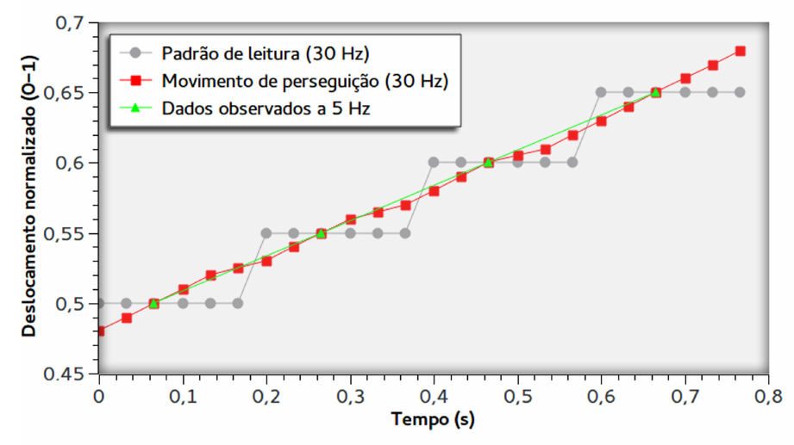
Baixa taxa de amostragem
MAC0499 – Trabalho de Formatura Supervisionado
8/22
Mas se a taxa for baixa...
Movimentos não rastreados
Calibração com baixa acurácia
Aliasing

Slide 9
Algoritmos de detecção
MAC0499 – Trabalho de Formatura Supervisionado
9/22
Ideias gerais
Filtragem dos pontos do olhar
Identificação dos movimentos
“Tokenização” + pontuação
Somatória de evidências
Mudança de estado

Slide 10
Algoritmos de detecção
MAC0499 – Trabalho de Formatura Supervisionado
10/22
Mas com frequência baixa...
Filtragem dos pontos do olhar
Identificação dos movimentos
“Tokenização” + pontuação
Somatória de evidências
Mudança de estado
→ não há amostras suficientes
→ não é possível diferenciá-los

Slide 11
Algoritmo proposto
MAC0499 – Trabalho de Formatura Supervisionado
11/22
Conceitos principais
Quociente diferencial entre amostras
Janela de quocientes
Máquina de estados
Somatória de evidências
Mudança de estado
A mesma ideia dos anteriores

Slide 12
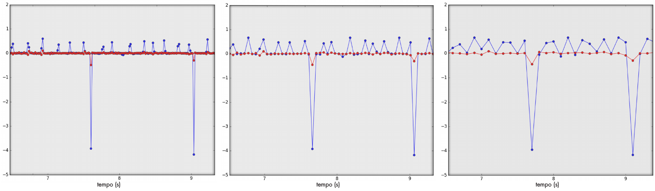
Algoritmo proposto
MAC0499 – Trabalho de Formatura Supervisionado
12/22
Como funciona?
Quociente diferencial é robusto a taxas baixas
Sacadas se tornam picos limiarizáveis
30 Hz
10 Hz
5 Hz

Slide 13
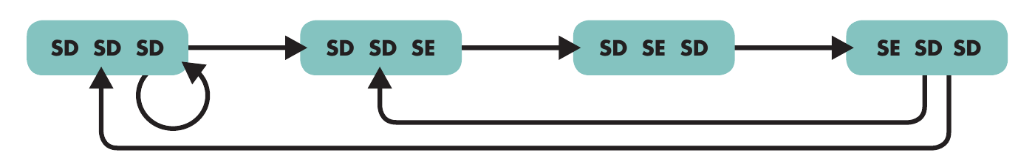
Algoritmo proposto
MAC0499 – Trabalho de Formatura Supervisionado
13/22
Como funciona?
Máquina de estados atribui pontuações
Aliasing se torna irrelevante
Sacada à direita
regressão
+
+
+
+
+
+

Slide 14
Avaliação
MAC0499 – Trabalho de Formatura Supervisionado
14/22
Experimento com leitores
9 participantes
45 textos aleatórios curtos
45 imagens aleatórias (controle)
Coleta a 30 Hz e subamostragem a posteriori
Questionário para nível de compreensão
Comparação com Campbell e Maglio (2001) e Buscher et al. (2008)

Slide 15
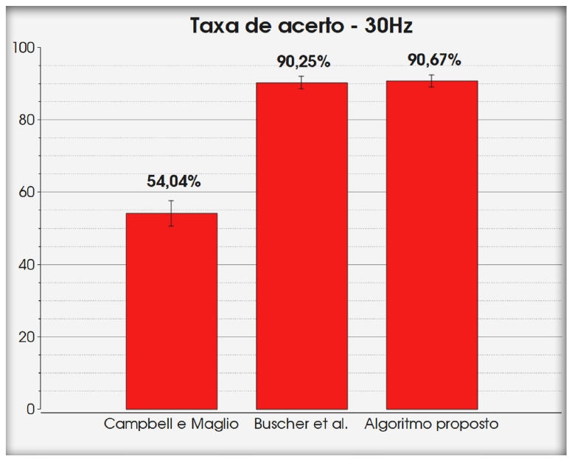
Resultados
MAC0499 – Trabalho de Formatura Supervisionado
15/22
Sensibilidade

Slide 16
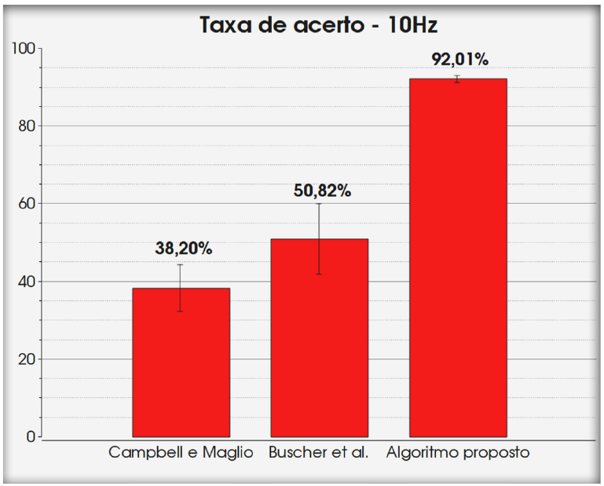
Resultados
MAC0499 – Trabalho de Formatura Supervisionado
16/22
Sensibilidade

Slide 17
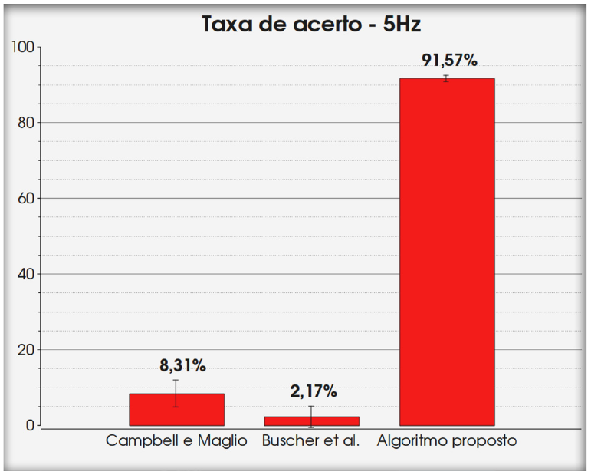
Resultados
MAC0499 – Trabalho de Formatura Supervisionado
17/22
Sensibilidade

Slide 18
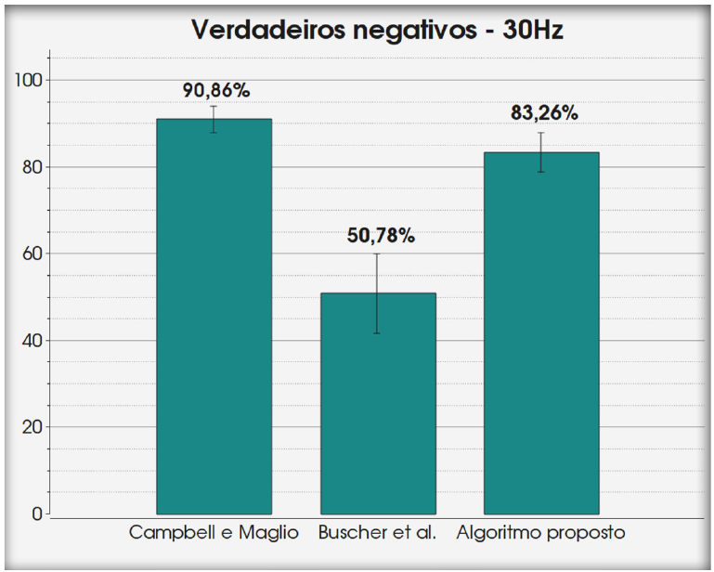
Resultados
MAC0499 – Trabalho de Formatura Supervisionado
18/22
Especificidade

Slide 19
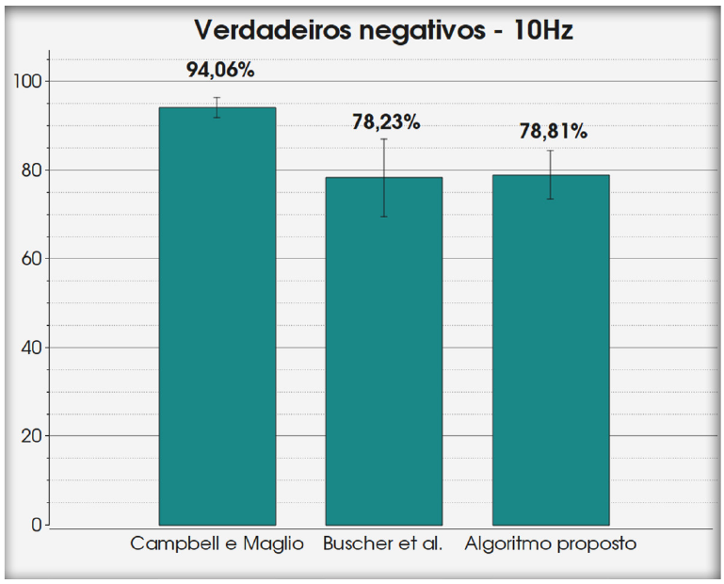
Resultados
MAC0499 – Trabalho de Formatura Supervisionado
19/22
Especificidade

Slide 20
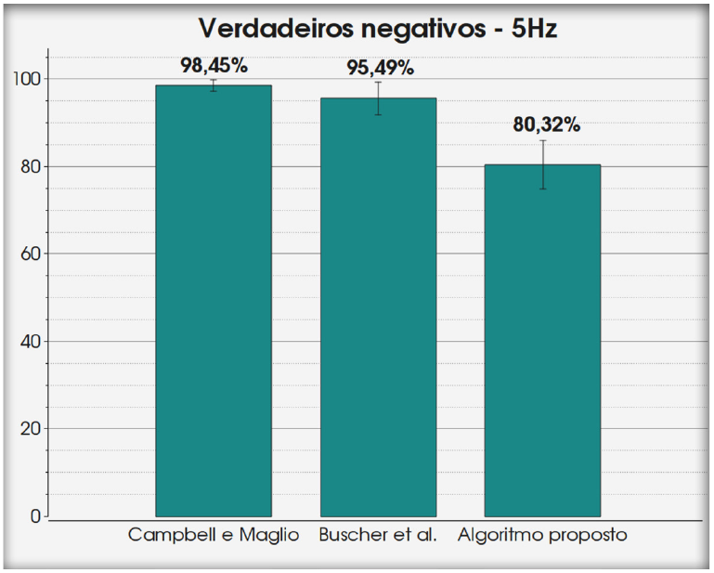
Resultados
MAC0499 – Trabalho de Formatura Supervisionado
20/22
Especificidade

Slide 21
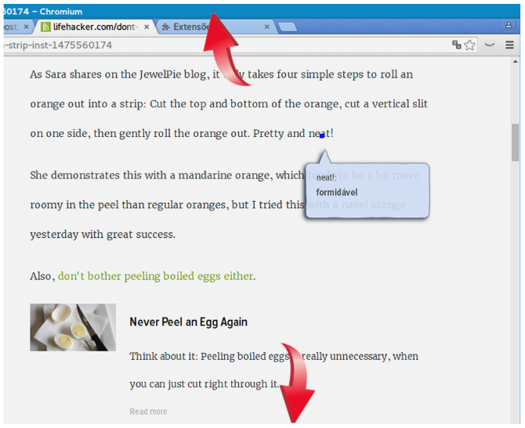
Aplicações
MAC0499 – Trabalho de Formatura Supervisionado
21/22
Prova de conceito
Aplicação web
Reconhecimento de leitura como mediação de estados
Leitura → ferramentas de auxílio e bloqueio de mensagens
Sem leitura → interação convencional
indicador de estado
marcador
tradução de termos
autorrolagem

Slide 22
Referências
MAC0499 – Trabalho de Formatura Supervisionado
22/22
Bridgeman, Bruce, Derek Hendry, and Lawrence Stark. "Failure to detect displacement of the visual world during saccadic eye movements." Vision research 15.6 (1975): 719-722.
Buscher, Georg, Andreas Dengel, and Ludger van Elst. "Eye movements as implicit relevance feedback." In CHI'08 extended abstracts on Human factors in computing systems, pp. 2991-2996. ACM, 2008.
Campbell, Christopher S., and Paul P. Maglio. "A robust algorithm for reading detection." In Proceedings of the 2001 workshop on Perceptive user interfaces, pp. 1-7. ACM, 2001.
ONS / Relatório de atividades na internet – 2014: http://www.ons.gov.uk/ons/rel/rdit2/internet-access---households-and-individuals/2014/stb-ia-2014.html#tab-Internet-Activities
Rayner, Keith. "Eye movements in reading and information processing: 20 years of research." Psychological bulletin 124, no. 3 (1998): 372.
Shannon, Claude E. "Communication in the presence of noise." Proceedings of the IRE 37, no. 1 (1949): 10-21.

